Slide 1
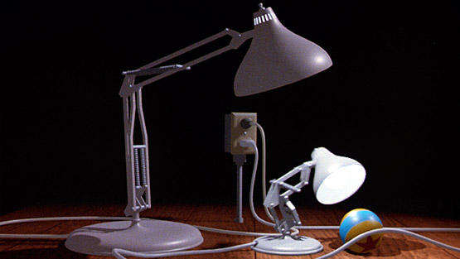
图形学简介
计算机图形学

Slide 2

图形学简介-三个问题
计算机图形学Computer Graphics: CG
What：图形学是什么/定义?
Why：为何需要图形学/有何作用?
How：如何学习掌握?
How
Why
What

Slide 3
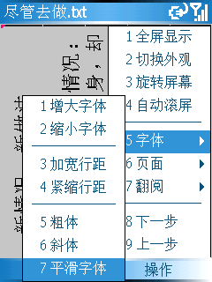
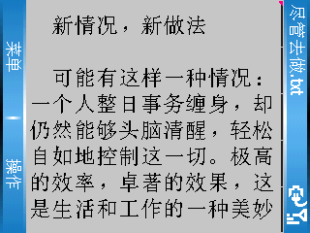
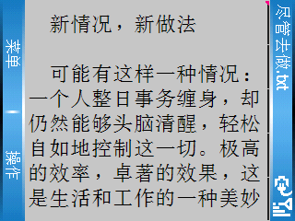
What CG?
计算机如何显示字符?
字体平滑如何达到？
根据实例思考

Slide 4
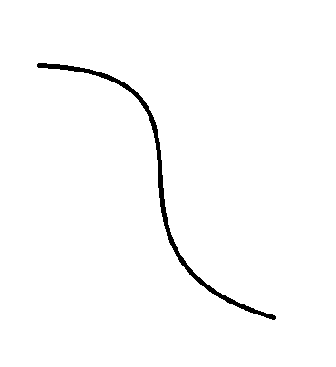
What CG?
Windows系统中绘图板的曲线谁会用?
曲线的原理和方法？

Slide 5
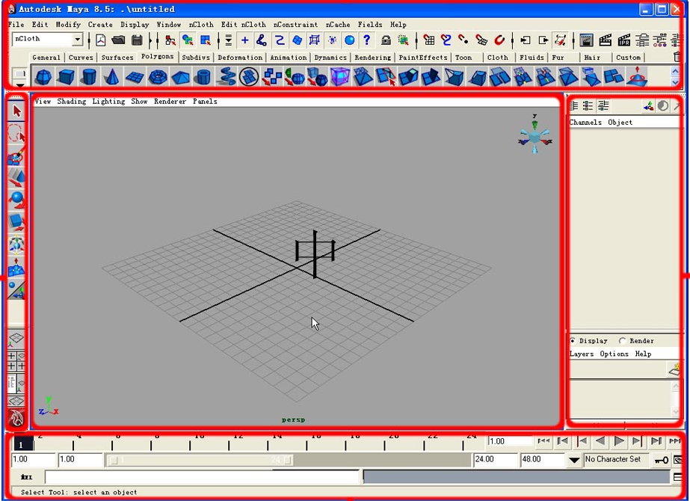
What CG?
Maya/3ds Max软件？
软件操作后面的原理？

Slide 6
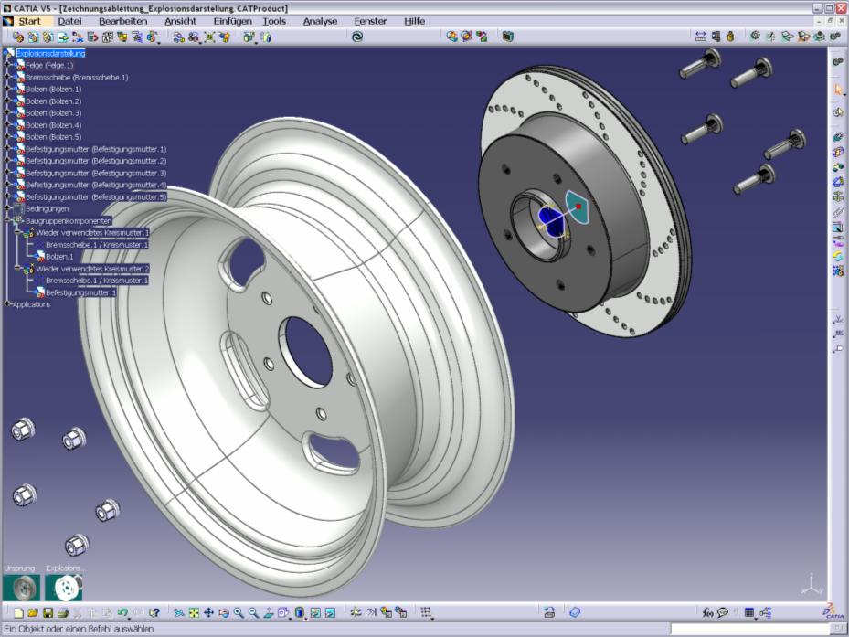
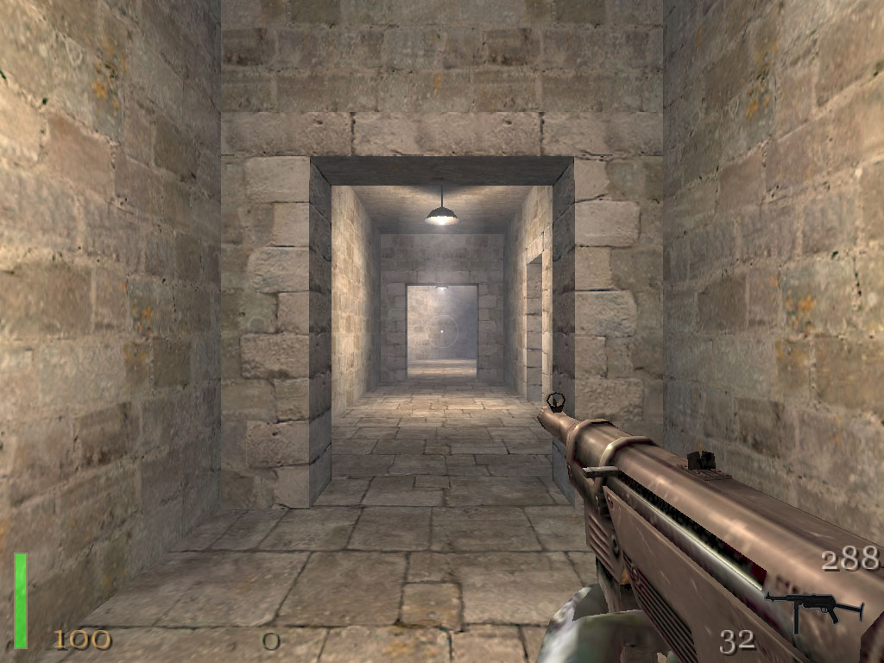
What CG？
生产
工业生产设计
医学
科学研究
生活
3D电影和动漫
游戏

Slide 7
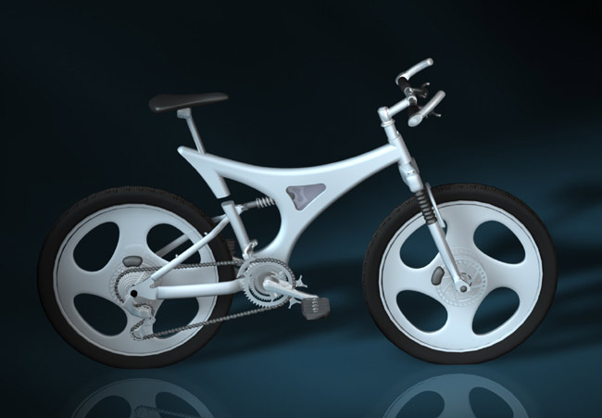
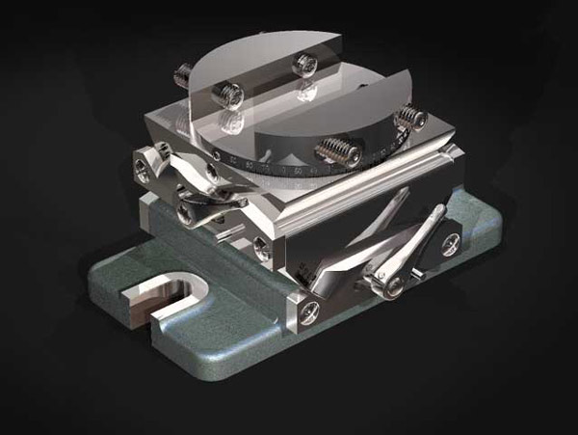
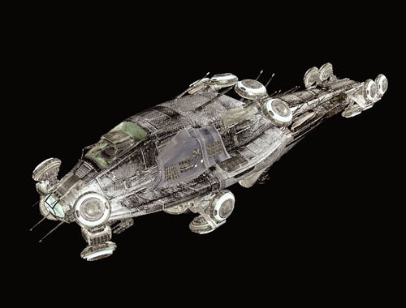
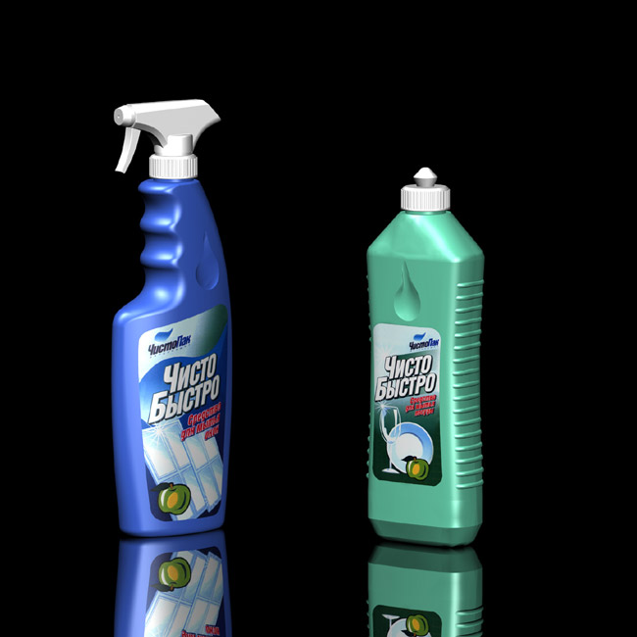
CAD&CAM

Slide 8
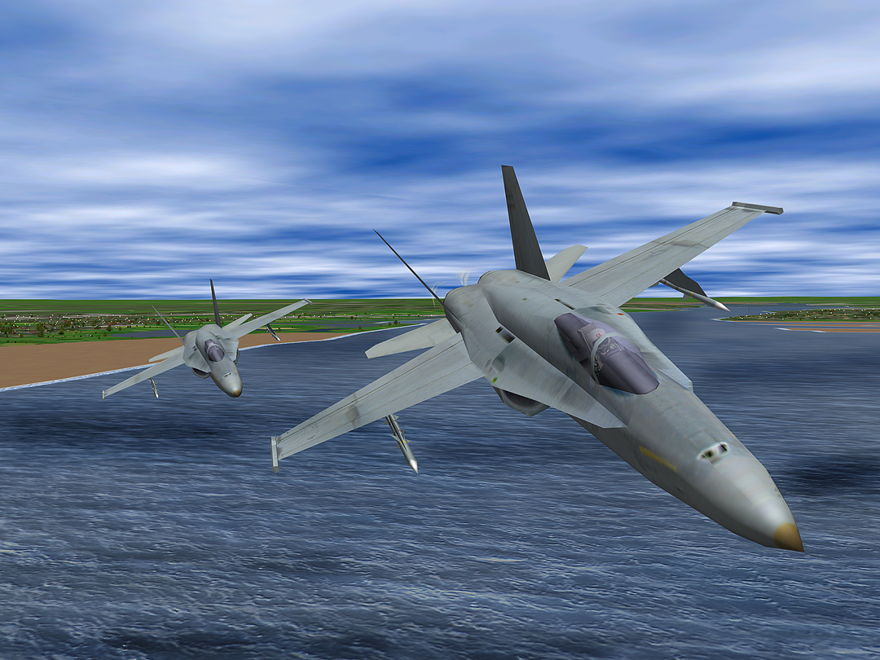
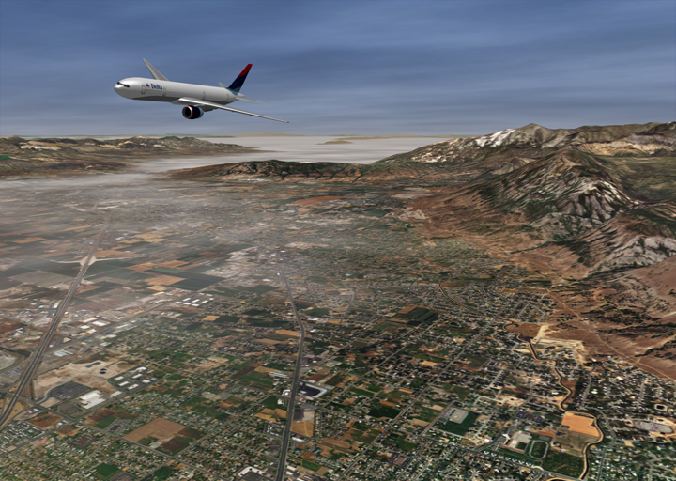
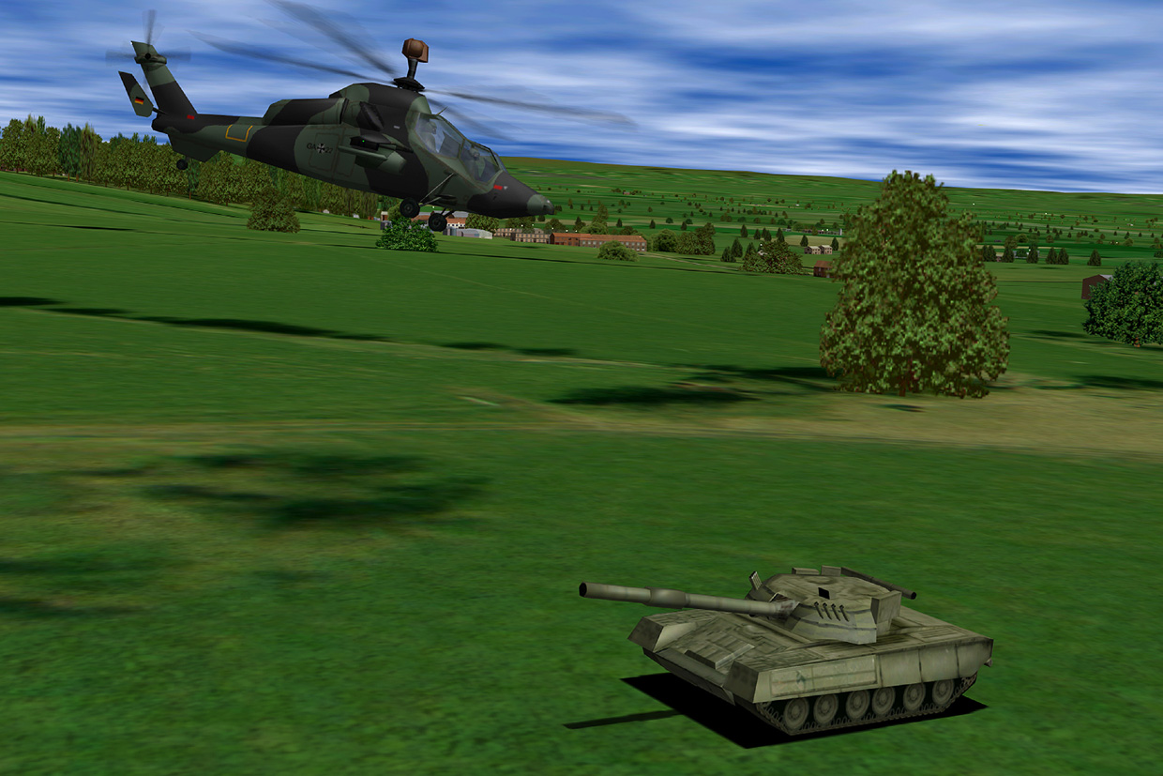
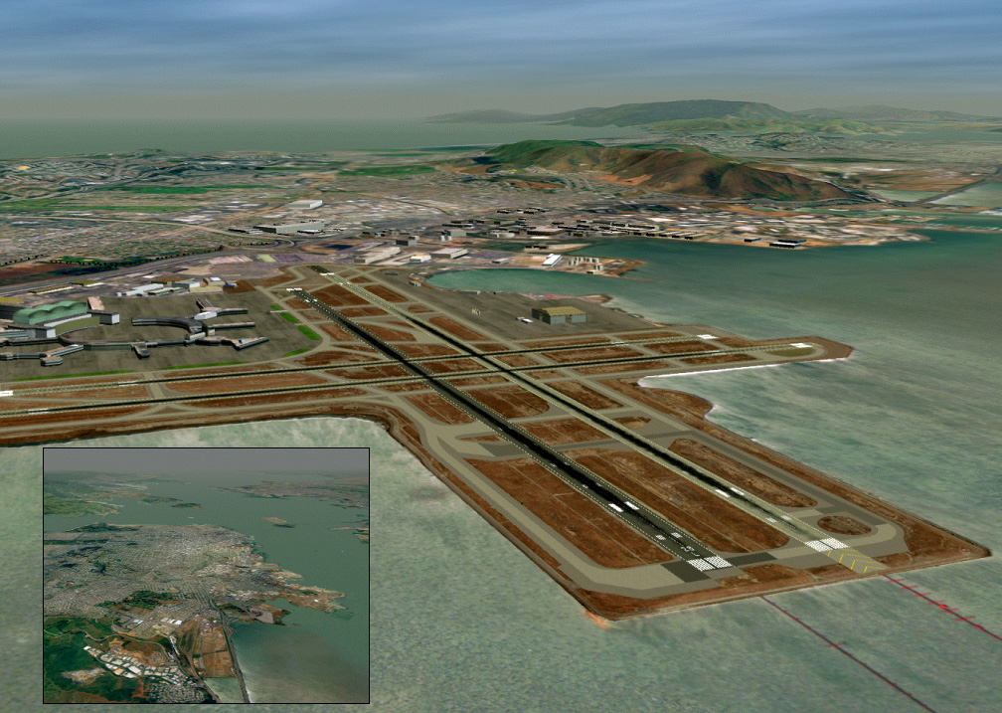
仿真模拟Simulation

Slide 9
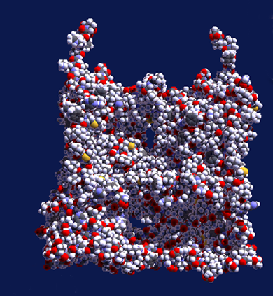
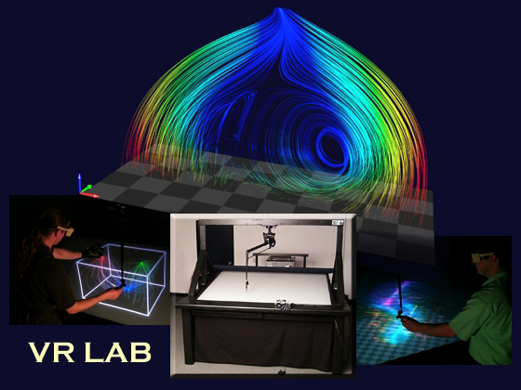
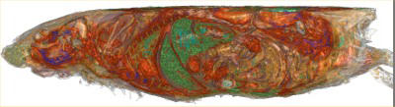
科学可视化Visualization

Slide 10
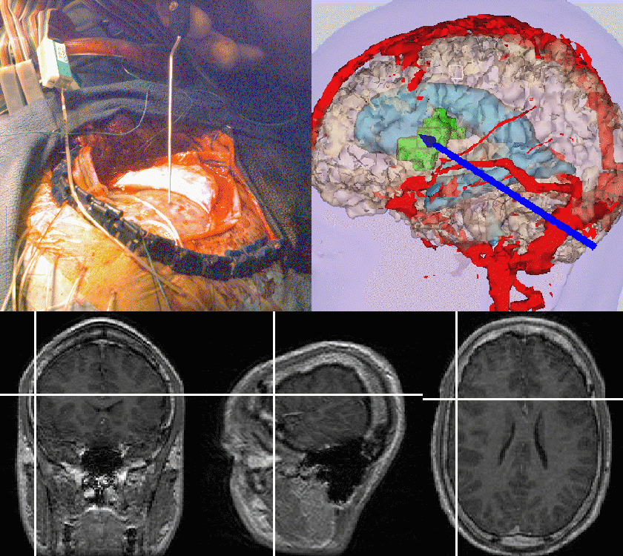
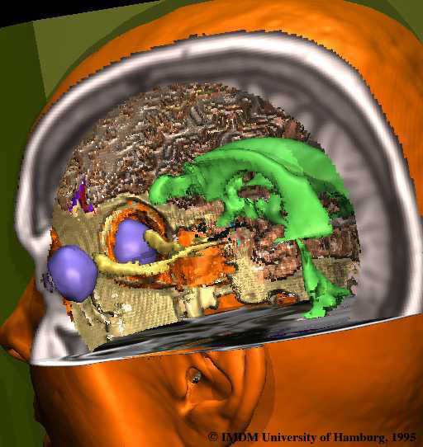
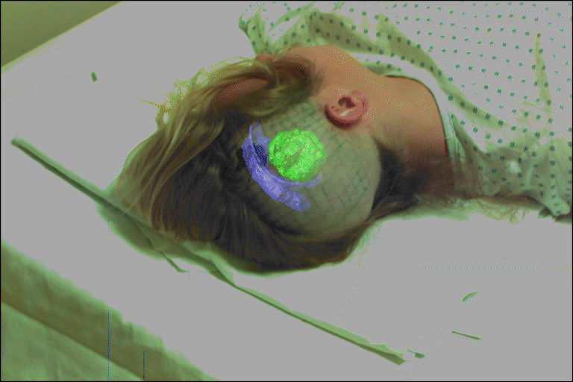
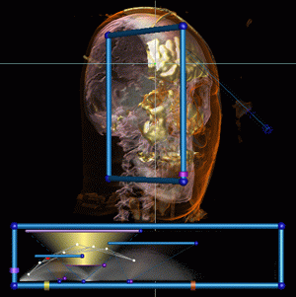
医学可视化Visualization
Example

Slide 11
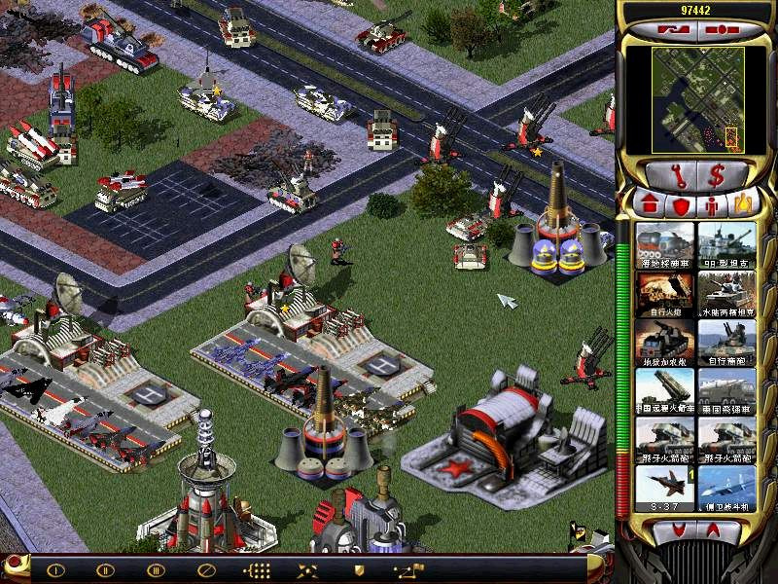
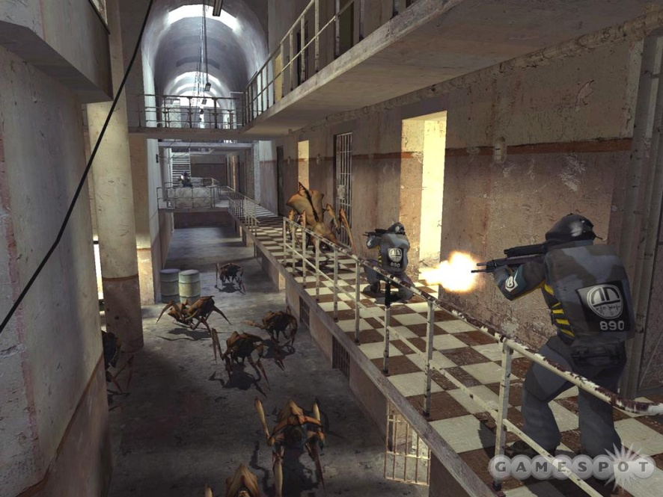
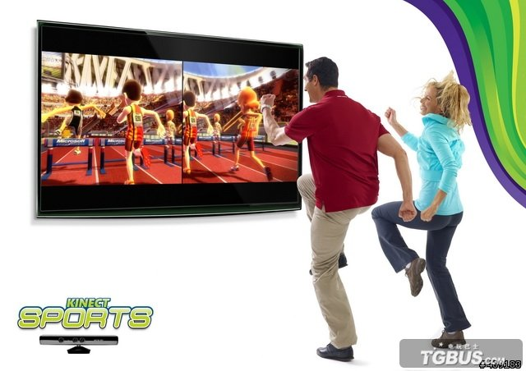

游戏Games

Slide 12
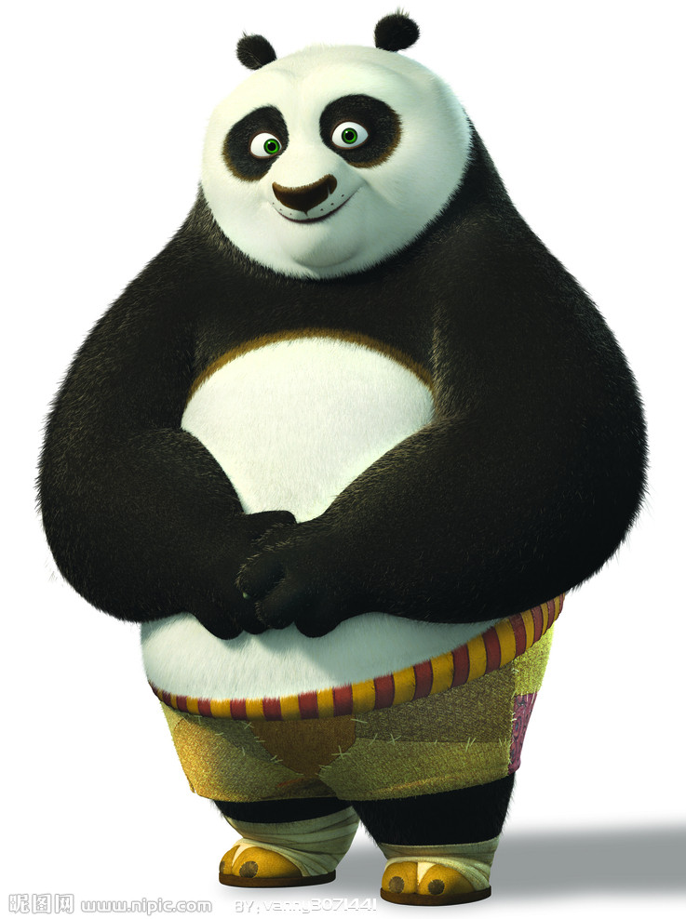
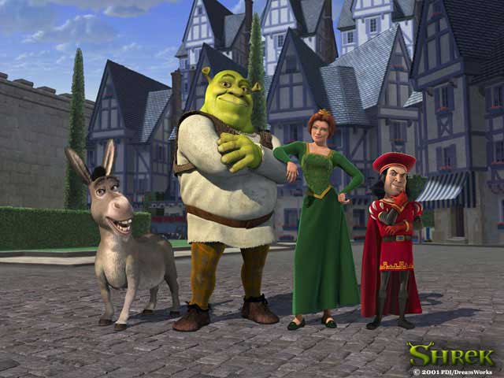

电影Movies

Slide 13
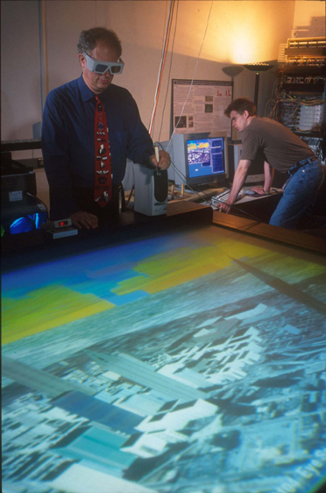
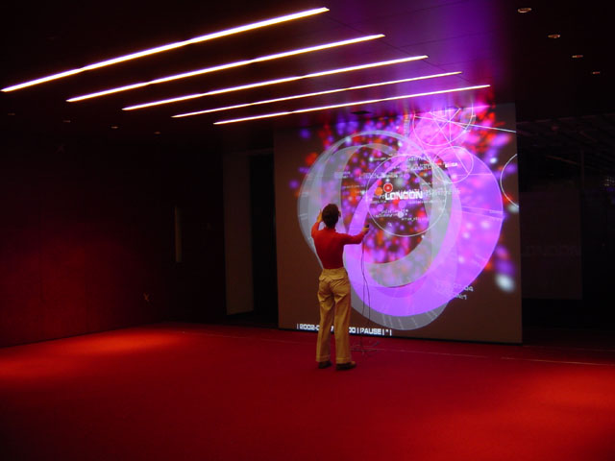
虚拟现实Virtual Reality
用户可在其中自由运动，随意观察周围的景物，并通过一些特殊的设备与虚拟物体进行交互操作。

Slide 14
三个问题
计算机图形学Computer Graphics: CG
What?
Why?
How?
How
Why
What

Slide 15
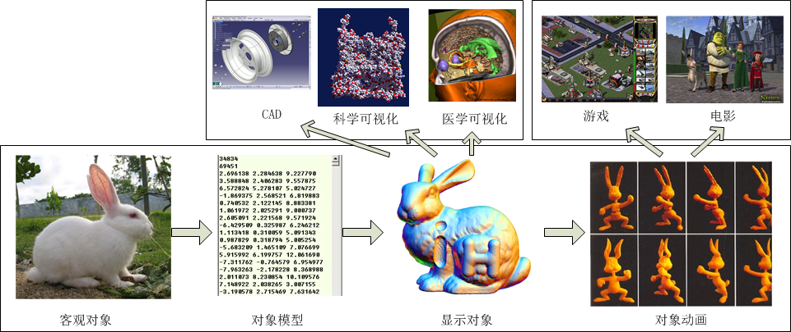
计算机图形学
Notes:
理解你所面对的问题,并提出描述问题的信息表示方法,从而创建出与观众交流的精确的图像
提出问题-通过建模表达问题,使问题更抽象表达-提出用几何模型表示问题的方法-由几何模型生成图像,将问题可视化-根据生成的图像理解问题,从中思考解决方法

Slide 16
计算机图形学
场景对象
CG
图像
计算机图形学：研究通过计算机将场景对象转换为图形并进行显示的一门学科
表示：将场景对象转换为图形；造型/建模
显示：将转换后的图形显示出来；渲染/绘制
表示
（建模）
显示
（绘制）
Notes:
突出和强调是场景对象，包括自然和人工两种形式。所谓场景是指能在现实世界中找到的环境。

Slide 17
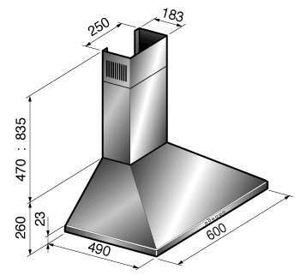
图形
形指形体或形状，存在于客观世界和虚拟世界，它的本质是“表示”
图则是由包含几何信息与属性信息的点、线等基本图元构成的画面，用于表达“形”，是“形”的视觉表现，它的本质是“表现”
“形”是“图”之源，是“图”之根本，“图”的基础
“图”是“形”的载体，是“形”的表现。

Slide 18
图形
图形是一种由不同属性（颜色、粗细、图案）的点、线、面等几何元素组合构成的图画，用来表现主客观世界中各种物体的几何信息
2D和3D两种形式

Slide 19
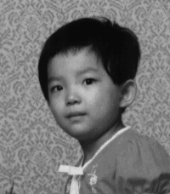
图形图像区别
比 较 内 容 | 图 形 | 图 像
基本元素 | 点、线、面等几何元素，如直线、圆和多边形等 | 像素
存储数据 | 各个矢量的参数（属性） | 各个像素的灰度或颜色分量
处理方式 | 旋转、扭曲、拉伸等 | 对比度增强、边缘检测等
缩放结果 | 不会失真，可以适应不同的分辨率 | 放大时会失真，可看到颗粒状像素
其他 | 图形不是主观存在的，是我们根据客观事物而主观形成 | 对客观事物的真实描述
实例 | 工程图纸 | 照片
应用领域 | 计算机辅助设计 | 图像处理

Slide 20
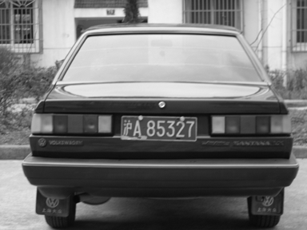
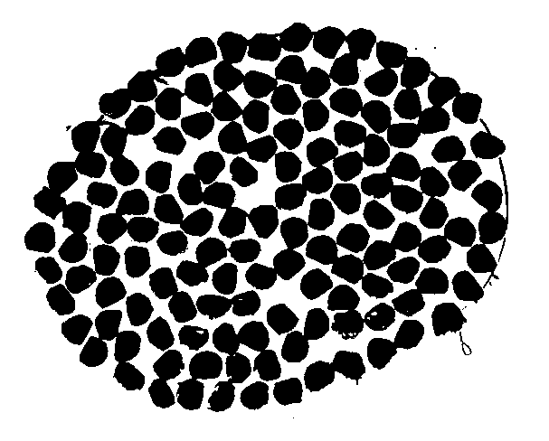
图像
模拟图像和数字图像
图像采集、图像制作、图像分析和图像处理
对图像进行处理和分析，理解图像的内涵，从图像中提取所关注的景物的二维或三维几何信息的过程
Notes:
模拟图像是指客观世界通过光学系统产生和得到的视觉映像。而数字图像是对模拟图像在X和Y两个方向上进行网格化以及颜色和灰度信息的数值量化的数据集合。

Slide 21
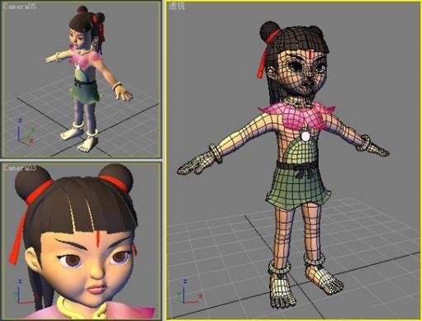
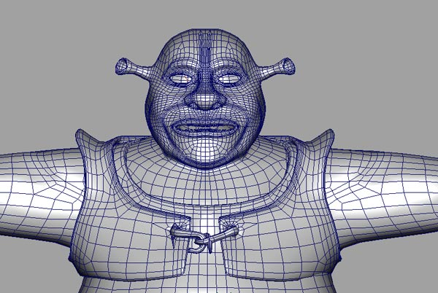
计算机图形学研究内容
造型：建立物体的三维计算机图形学表示，即用于表示物体的技术、方法或数据结构。
Notes:
lion举例

Slide 22
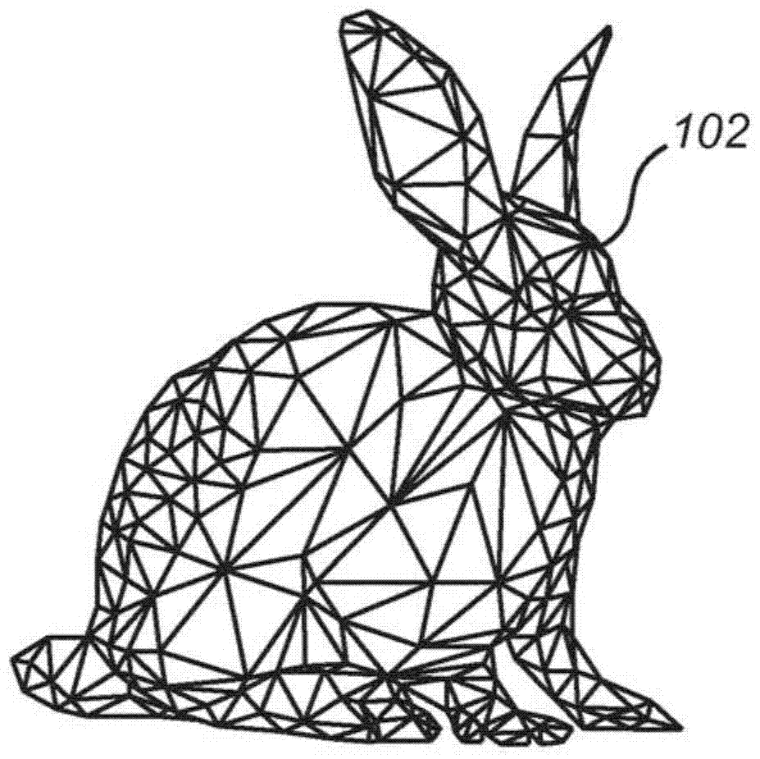
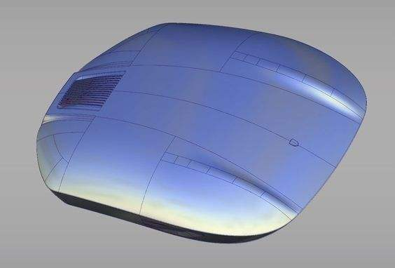
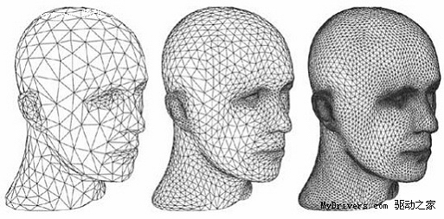
计算机图形学研究内容
造型：主要有以下三种形式和方法
多边形网格
曲线曲面
细分曲面
Notes:
多边形网格：用一系列小多边形的组合来表示任意形状的物体对象
曲线曲面：通过数学上的NURBS曲线曲面的形式来表示对象，但在绘制前仍然需要转换为多边形网格
细分曲面：反复细化初始的多边形网格，以提高造型的精度，为后续处理提供基础

Slide 23
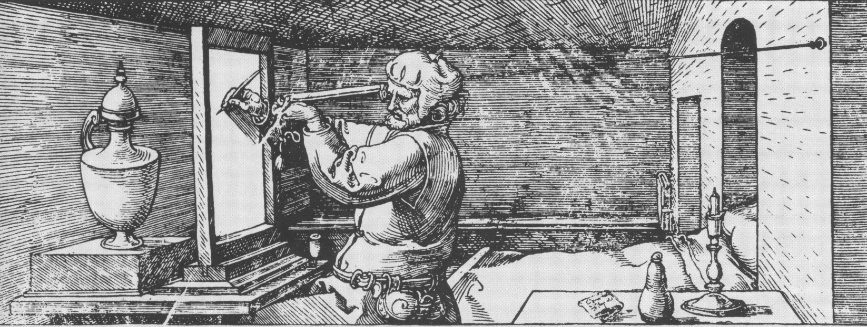
计算机图形学研究内容
绘制（渲染）：对造型表示后的物体进行可视化，即根据三维物体模型来生成二维图像
Albrecht Durer, 16th century，Germany
Notes:
小孔成像物理模型的初创

Slide 24
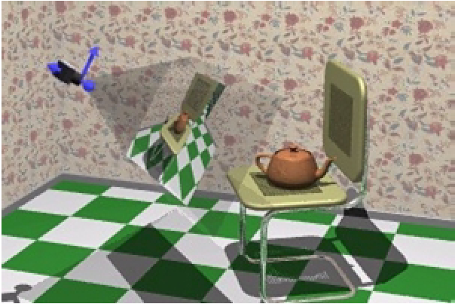
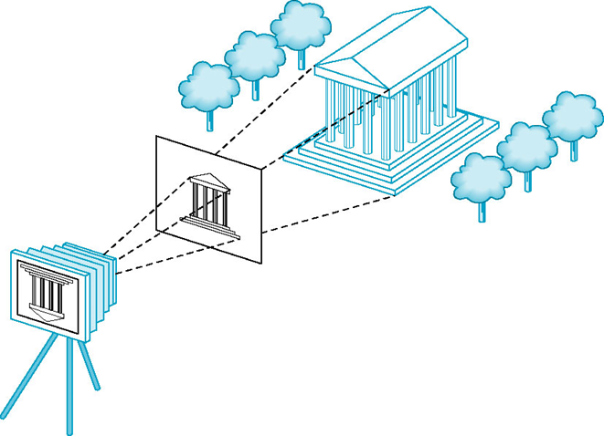
计算机图形学研究内容
绘制（渲染） ：
Notes:
绘制和渲染的路线是模仿现实世界中照相机小孔成像的原理，过程非常相似但也有区别
三要素：被观察对象，观察者，成像平面

Slide 25
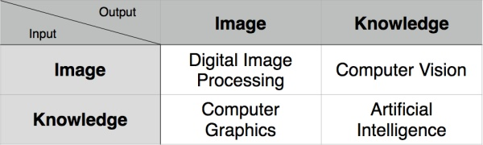
计算机图形学相关学科
图像处理
计算几何
计算机视觉
Notes:
狭义上的图像处理是指对图像进行增强、去噪、滤波以改善视觉效果，突出感兴趣的内容或计算图像的统计特征。广义上的图像处理中所包括的模式识别其实可以被理解为是计算机图形学的逆过程。
计算几何是一门研究如何通过计算机技术求解几何问题的学科，如求任意多边形的面积和周长、求任意多面体的体积和表面积等问题
计算机视觉是研究用计算机来模拟和仿真生物视觉功能的科学和技术，模拟人对客观事物模式的识别过程，是从图像到特征数据、再到对象描述的处理过程
这些相关学科的边界和界限越来与模糊，呈现出学科交叉和融合的局面。

Slide 26
计算机图形学的发展趋势
GPU计算发展迅猛
GPU硬件发展迅速
GPU首先极大地提高了计算机图形处理速度
基于GPU的通用计算也在飞速发展中，这是里程碑事件
研究和谐自然、更加高效的三维建模方法
传统计算机图形处理过程中的曲线曲面建模方法复杂
研究如何实现基于草图绘制交互式的建模方法
细分曲面方法的突破
动画
辅助动画
生成动画
Notes:
辅助动画是指借助于计算机，在关键帧的基础上快速生成中间帧，从而加快动画作品的创作效率。而且可以通过对关键帧施加变形等特殊处理，从而来营造动画特技效果。
生成动画是指基于物理模型的计算机动画生成方法，也就是说直接利用力学等物理方法计算并生成动作和运动效果的动画场景，这具有一定难度，仍然在得到众多研究关注。

Slide 27
计算机图形学的发展趋势
实现高度真实的动态仿真
引入物理的方法，实现对各种形变、水、烟雾、爆炸等物理现象的真实模拟
借助GPU追求高响应速度的动态模拟和仿真
研究高精度数据处理技术，以增强图形的表现
新型图形获取设备的研发
海量数据的去噪、精简、压缩等处理方法

Slide 28
计算机图形学的发展趋势
追求图形的表意性
对场景对象融入需要传达的图形以外的信息和语义，进行融合，最终合成具有一定表意性的图形绘制结果
与人工智能的交叉
面向移动和智能终端的应用技术
随着应用的不断丰富，移动和智能终端上的图形处理数据的规模和复杂程度越来越大
需要针对移动和智能终端的硬件特性，对图形技术进行特定的研发，以提高和增强其上图形显示和绘制效果

Slide 29
三个问题
计算机图形学Computer Graphics: CG
What?
Why?
How?
How
Why
What

Slide 30

Why CG?
Why Graphics?
Why Computer Graphics?

Slide 31
Why 图形
WHY?
创建有效的视觉交流
Notes:
两类对象：图形，文本
“一图胜千言”，“百闻不如一见”
指示方向,解释一个想法构思 准确迅速直观海量 现有都育过多地强调了逻辑思维能力 有效的图形就是语言,方便我们更清晰地思考
工具扳手增加我们的手部力量,计算机图形学可以提供”脑扳手”来增强我们思考的能力

Slide 32

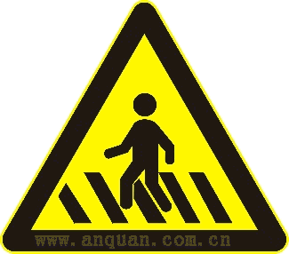
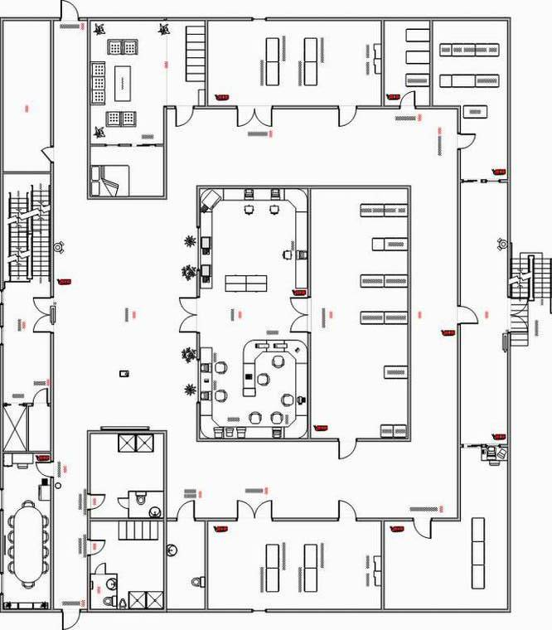
Why 图形
图形图像
屏幕上两类对象?
Notes:
两类对象：图形，文本
“一图胜千言”，“百闻不如一见”
指示方向,解释一个想法构思 准确迅速直观海量 现有都育过多地强调了逻辑思维能力 有效的图形就是语言,方便我们更清晰地思考
工具扳手增加我们的手部力量,计算机图形学可以提供”脑扳手”来增强我们思考的能力

Slide 33
Why 图形
图形图像
为什么是图形?
Notes:
两类对象：图形，文本
“一图胜千言”，“百闻不如一见”
指示方向,解释一个想法构思 准确迅速直观海量 现有都过多地强调了逻辑思维能力 有效的图形就是语言,方便我们更清晰地思考
工具扳手增加我们的手部力量,计算机图形学可以提供”脑扳手”来增强我们思考的能力

Slide 34
图形优势
直观形象
无语言限制
海量：一图胜千言
准确：百闻不如一见
Notes:
“一图胜千言”，“百闻不如一见”
指示方向,解释一个想法构思 准确迅速直观海量 现有都育过多地强调了逻辑思维能力 有效的图形就是语言,方便我们更清晰地思考
工具扳手增加我们的手部力量,计算机图形学可以提供”脑扳手”来增强我们思考的能力

Slide 35
Why 图形
信息更好地展示、表示
信息更好地沟通、交流

Slide 36
Why图形
图形是一种由不同属性（颜色、粗细、图案）的点、线、面等几何元素组合构成的图画，用来表现主客观世界中各种物体的几何信息
语言
图形本质?

Slide 37
Why图形
从本质上来看，图形其实是一门语言
它和文字、声音一样，是人类进行知识传递和思想交流的一个重要工具和手段
它既是人类语言发展的最初形式，也是人类语言发展到更高阶段出现的必然结果
它是文字语言的有力补充，在现代人类生活中发挥着越来越重要的作用

Slide 38
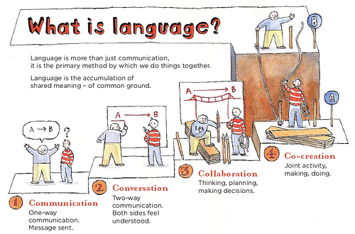

Slide 39
三个问题
计算机图形学Computer Graphics: CG
What?
Why?
How?
How
Why
What

Slide 40
图形学学习
数学基础
编程技术
具体应用
Notes:
需要有以解析几何为主的数学基础。
有面向对象和C++编程基础，有基本的Windows编程基础
尝试专业的图形应用系统，如3DMAX等

Slide 41
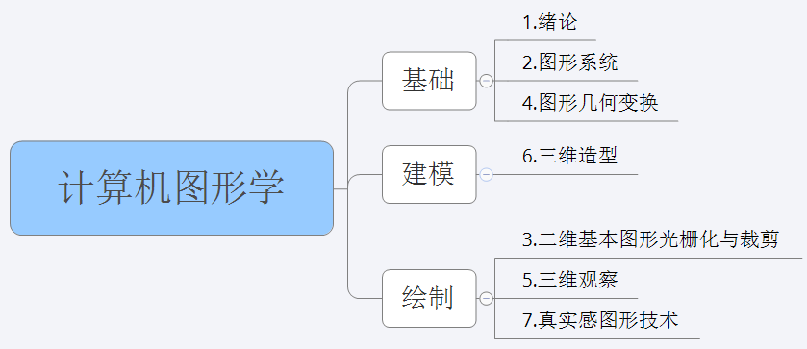
课程内容
理论
应用

Slide 42
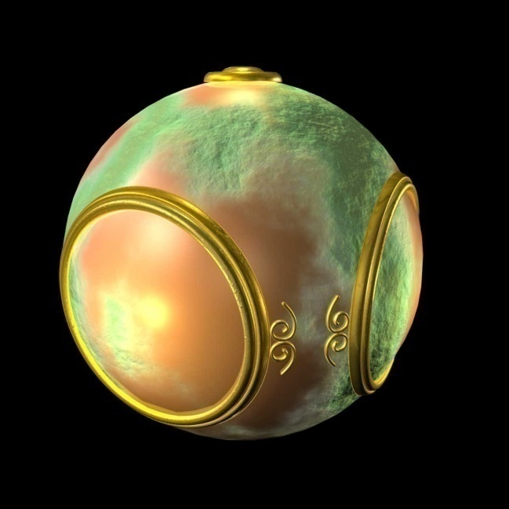
课程内容
如何显示二维图形?
如何显示三维图形?

Slide 43
课程内容
显示二维基本图形?
原理
技术
具体内容
直线
区域
字符
二维变换

Slide 44
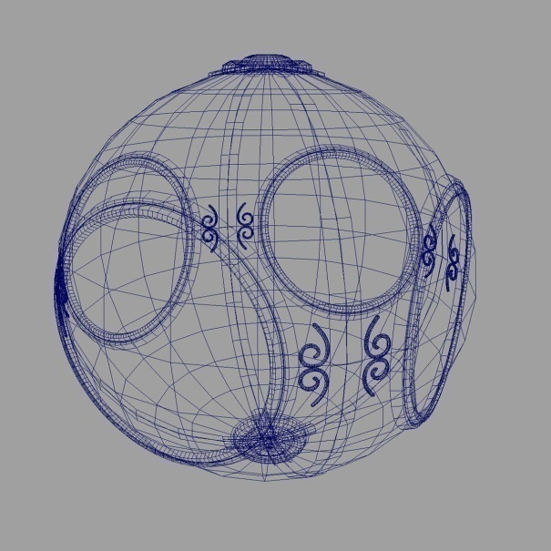


课程内容
显示三维图形?
原理算法技术
具体内容
三维物体表示
三维显示原理
三维几何变换
投影变换
裁剪与消隐
真实感

Slide 45
课程内容
编程和实验
Windows操作系统
VS2010以上
OpenGL
控制台应用程序和MFC应用程序
常规配置的计算机即可，无需专门的图形硬件

Slide 46

教材
教材：
徐文鹏等，计算机图形学基础（第2版），
清华大学出版社，2020
参考教材：
1.Angel等，交互式计算机图形学（第七版），电子工业出版社，2016
2. David F.Rogers，计算机图形
学算法基础，机械工业出版社，2002

Slide 47

思考与讨论
在电影院看恐怖电影——心跳加速，透不过气
在草地上看悲惨的小说——夺眶而出的泪水
在电脑前玩游戏——兴奋心情
能看出这些正常现象背后隐藏的反常吗?
如何解释？

